Slide 1
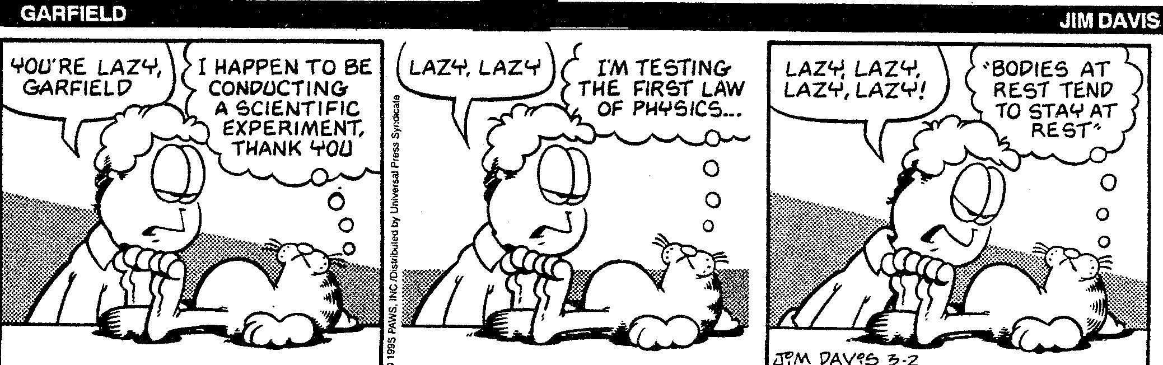
Bölüm 8: Enerjinin Korunumu

Slide 2
Enerjinin Gözden Geçirilmesi
Kinetik Enerji: K = (½)mv²
  Bir sistemin elemanlarının hareketine eşlik eden enerji
Potansiyel Enerji
  Sistemin uzayda düzenlenişinin belirlenmesi (uzayda kütlenin yeri).
  Yerçekimi PE: U_{g} = mgy
  Esneklik PE (ideal yay): U_{e} = (½)kx²
İç Enerji
  Sistemin sıcaklığı ile ilgilidir.

Slide 3
Sistemin Çeşitleri
Yalıtılmamış Sistemler
  Enerji değişik şekillerde sistem sınırından sızabilir.
  Sistemin toplam enerjisi değişir.
Yalıtılmış Sistemler
  Enerji sistemin sınırlarından sızamaz.
Buna göre, sistemin toplam enerjisi sabittir
(Korunumlu!)

Slide 4
Bir Sistemin içine yada dışına Enerji aktarmanın yolları
İş – bir kuvvet uygulanarak ve de kuvvetin tatbik noktasının yerdeğiştirmesine yol açarak enerjiyi aktarır.
Mekaniksel Dalgalar–(maddesel) ortam sayesinde bir sarsıntının yayılmasını sağlar.
Isı – uzayda iki bölge arasındaki sıcaklık farkı yoluyla taşınır.

Slide 5
Bir Sistemin İçine yada Dışına Enerji Aktarmanın Daha Başka Yolları
Kütle aktarımı–madde sistem sınırından öbür tarafa kendi enerjisini de taşıyarak fiziksel olarak geçer.
Elektriksel İletim Elektrik akımıyla aktarımdır
Elektromanyetik Radyasyon(ışınım) – enerji elektromanyetik dalgalarla taşınır.

Slide 6
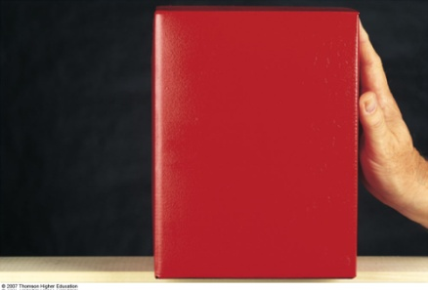
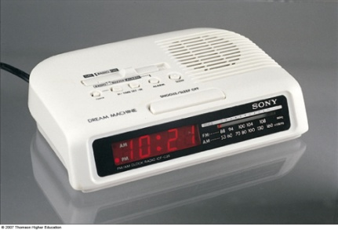
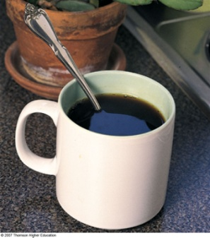
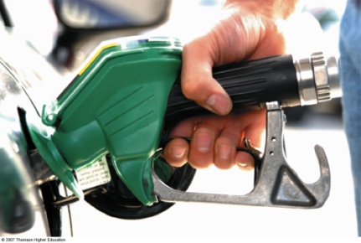
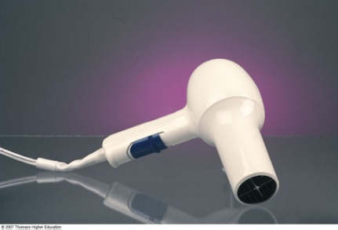
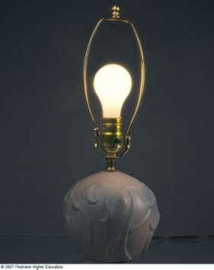
Enerji Taşıma Örnekleri
a) İş b) Mekaniksel Dalgalar c) Isı
d) Madde Aktarımı e) Elektriksel İletim
f) Elektromanyetik Işıma →

Slide 7
Enerjinin Korunumu
TOPLAM enerji korunur
  “Toplam” enerjinin tüm muhtemel türlerinin toplamını ifade eder.
  “Korunumlu” demek herhangi bir süreçte bir şeyin sabit kalması demektir. Diğer bir deyişle, Toplam Enerji ne yaratılabilir ne de yok edilebilir fakat sadece bir türünden diğer türüne dönüşebilir yada sistem sınırından karşı tarafa taşınabilir.
  ⇒ Bir sistemde eğer enerjinin toplam miktarı değişirse, bir enerji aktarma yöntemi ile, enerjinin bu sistemin sınırından diğer bir sisteme geçmiş olmasından dolayı sadece mümkün olur.

Slide 8
⇒ Bir sistemin enerjisindeki toplam değişme = sistem sınırından karşı tarafa aktarılan toplam enerji.
ΔE_{sistem} = ΣΤ
  E_{sistem} = sistemin toplam enerjisi
  T = sistem sınırından karşı tarafa aktarılan toplam enerji.
    Tanımlanan semboller: T_{iş} = W ve T_{ısı} = Q
    Diğer sistemler için sadece alt indisler değişir.
İş-Kinetik Enerji Teoremi Enerjinin Korumumunun özel bir halidir
  Yukarıdaki denklemin tam açık hali,
K + Δ U + ΔE_{int} = W + Q + T_{MW} + T_{MT} + T_{ET} + T_{ER}
  verir.

Slide 9
Yalıtılmış Sistem
Yalıtılmış sistemler için, ΔE_{mek} = 0
  E_{mek} = K + U hatırlayınız.
  Bu; korunumsuz kuvvetler etki etmeksizin yalıtılmış sistem için enerjinin korunumudur.
Korunumsuz kuvvetler etki ederse bir miktar enerji iç enerjiye dönüşür.
Enerjinin korunumu ΔE_{sistem} = 0 olur.
  E_{sistem}; tüm kinetik, potansiyel ve iç enerjilerdir.
  Bu yalıtılmış sistem modelinin en genel ifadesi

Slide 10
Yalıtılmış sistem için enerji değişimleri yazılıp yeniden düzenlenebilir:
K_{f} + U_{f} = K_{i} + U_{i}
  Bu ifade, sadece korunumlu kuvvetlerin etki ettiği bir sisteme uygulanır!

Slide 11
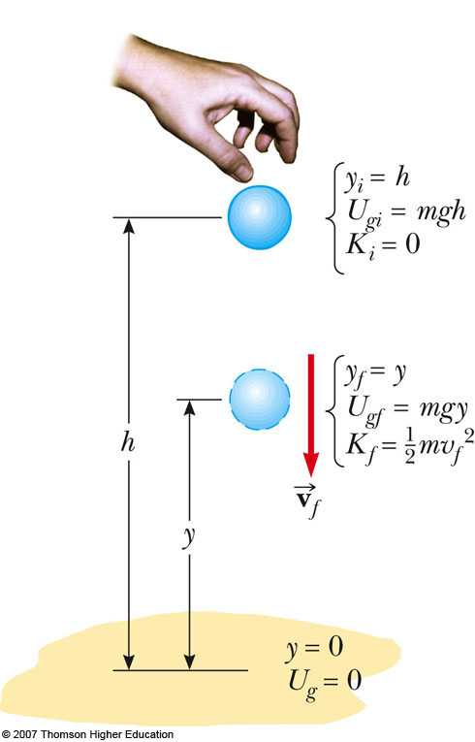
Örnek 8.1 – Serbest Düşme
Yerden y uzaklıktaki bir mesafede topun süratini hesaplayanız.
Enerji ifadesini kullanınız
Sistem yalıtılmıştır, bu nedenle tek kuvvet olan yerçekimi kuvveti korunumludur.
Buna göre, mekanik enerjinin korunumunu kullanabiliriz!

Slide 12
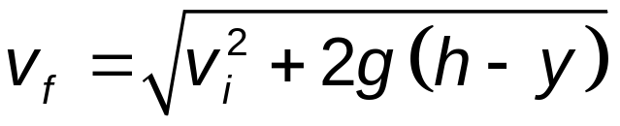
Mekanik Enerjinin Korunumu
K_{f} + U_{gf} = K_{i} + U_{gi}
K_{i} = 0, top düşer
    v_{f} yi çözünüz
    v_{f} denklemi, kinematikten elde edilen sonuçlarla uyumludur.

Slide 13
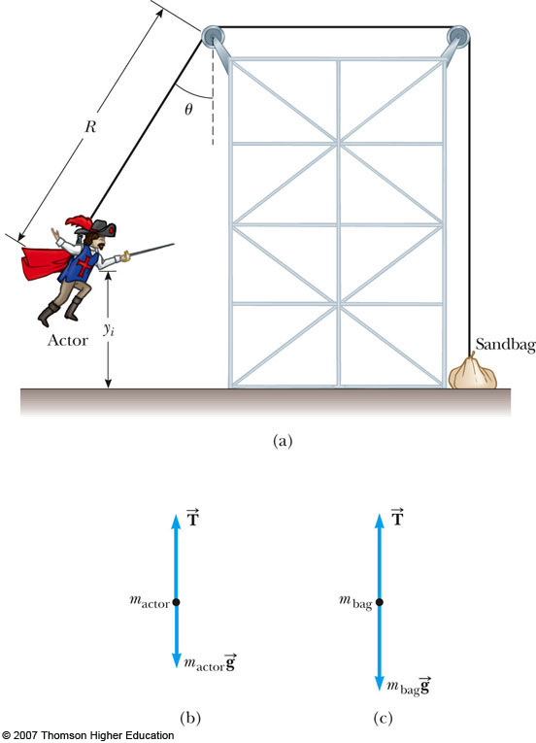
Örnek 8.2 – Büyük Giriş
Bir piyesde m_{aktör} = 65 kg kütleli bir aktör oyunu sırasında sahneye doğru aşağıya uçmaktadır. Şekildeki gibi, kütlesi m_{torba} = 130 kg olan kum torbasına sürtünmesiz iki makara üzerinden bağlanan çelik kabloyla kontrol edilir. Aktör ile ona en yakın makara arasında R = 3 m uzunlukta kabloya ihtiyaç var böylece makara sahne arkasına gizlenebilir. Bu sistemin çalışması için, aktör zemine doğru sallanırken kum torbası zeminden yukarı asla kalkamaz. Kablonun düşeyle yaptığı ilk açı θ olsun. Yerden Kum torbasının ayrılması için gereken maksimum θ açının değerini hesaplayınız.

Slide 14
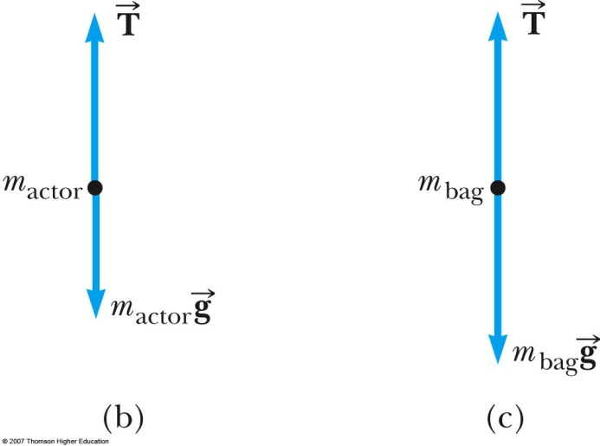
Adım 1: Zeminde aktörün süratini bulmak için, y_{i} = zeminden itibaren yükseklik olsun
Mekanik Enerjinin Korunumunu kullan
K_{i} + U_{i} = K_{f} + U_{f}
yada 0 + m_{aktor}gy_{i} = (½)m_{aktor}(v_{f})² + 0 (1)
kütleler birbirini götürür. Şemadan,
y_{i} = R(1 – cos θ)
(1) ifadesi, (v_{f})² = 2gR(1 – cosθ) (2) olur
Adım 2: Yörüngenin alt noktasında aktöre Newton’un İkinci yasasını kullanınız (T = kablonun gerilimi).
Serbest Cisim Diyagramı
↑ ↑
Alt noktada Kum torbası
aktör
Aktör: ∑F_{y} = T – m_{aktör}g = m_{aktör}[(v_{f})²/R]
yada T = m_{aktör}g + m_{aktör}[(v_{f})²/R] (3)
Adım 3: Kum torbasının hareket etmesini istemiyoruz. ⇒ Kum torbası için Newton’un İkinci Yasası:
∑F_{y} = T – m_{kum}g = 0 or T = m_{bag}g (4)
(2), (3), (4) denklemlerini birleştiriniz: m_{kum}g = m_{aktör}g + m_{aktör}[2g(1 – cosθ)].
θ yı çöz: cosθ = [(3m_{aktor} - m_{kum})/(2 m_{aktör})] = 0.5 or, θ = 60°
Notes:
Figure 8.5: (Example 8.2)
(b) The free-body diagram for the actor at the bottom of the circular path. (c) The free-body diagram for the sandbag if the normal force from the floor goes to zero.

Slide 15
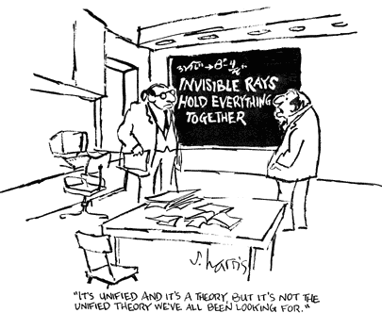
Örnekler: Mekanik Enerjinin Korunumu

Slide 16
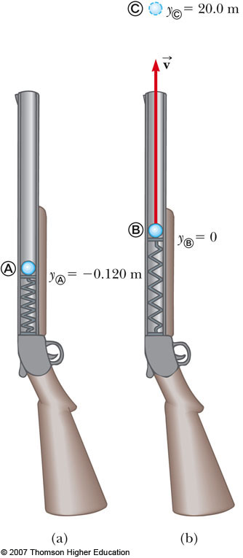
Örnek 8.3 – Yaylı Oyuncak Tüfek
k yay sabiti bilinmeyen oyuncak tüfekteki m = 35 g = 0.035 kg kütleli bir top, tam yukarı ateş edilir. Yay denge y_{B} = 0 durumu altında y_{A} = - 0.12 m sıkıştırılıyor. Top yayın denge seviyesi üzerinden maksimum y_{C} = 20.0 m yüksekliğe çıkıyor.
(A) Sürtünme yoksa, k yay sabitini bulunuz.
(B) Topun B noktasındaki süratini bulunuz.
Top denge halinden harekete başlıyor. Yay topu ittiği zamanki sürati nedir. Top tüfeğin namlusundan ayrıldığı zaman yerçekimi topun süratini azaltacaktır. Sistem = top, tüfek, yer.
Korunumlu kuvvetler etki ediyor, o zaman
Mekanik Enerjinin Korunumunu
kullanırız. Başlangıç kinetik eneji K = 0 dır. Topun tüfekten ayrıldığı yeri, yerçekimi potansiyel enerjiyi U_{g} = 0 seçiniz.
Orada esneklik potansiyel enerji U_{e}= 0 dır. Maksimum yükseklikte, tekrar K = 0 olur. Not:
İki tür potansiyel Enerjiye ihtiyacınız var!

Slide 17
Topun tüm hareketi için,
Mekanik Enerji korunur!!
yada: K_{A} + U_{A} = K_{B} + U_{B} = K_{C} + U_{C}.
Her noktada, U = U_{g} + U_{e} buna göre,
K_{A}+ U_{gA}+ U_{eA} = K_{B}+ U_{gB} + U_{eB} = K_{C} + U_{gC} + U_{eC}
(A) k yay sabitini bulmak için,
K_{A}+ U_{gA}+ U_{eA} = K_{C} + U_{gC} + U_{eC}
kullanın yada
0 + mgy_{A} + (½)k(y_{A})² = 0 + mgy_{C} + 0,
k = [2mg(y_{C} – y_{A})/(y_{A})²] = 958 N/m
(B) Topun B noktasındaki süratini bulmak için:
K_{A}+ U_{gA}+ U_{eA} = K_{B} + U_{gB} + U_{eB}
kullan yada (½)m(v_{B})² + 0 + 0 = 0 + mgy_{A} +(½)k(y_{A})²
bu da,
(v_{B})² = [k(y_{A})²/m] + 2gy_{A}; yada, (v_{B}) = 19.8 m/s sonucunu verir.

Slide 18
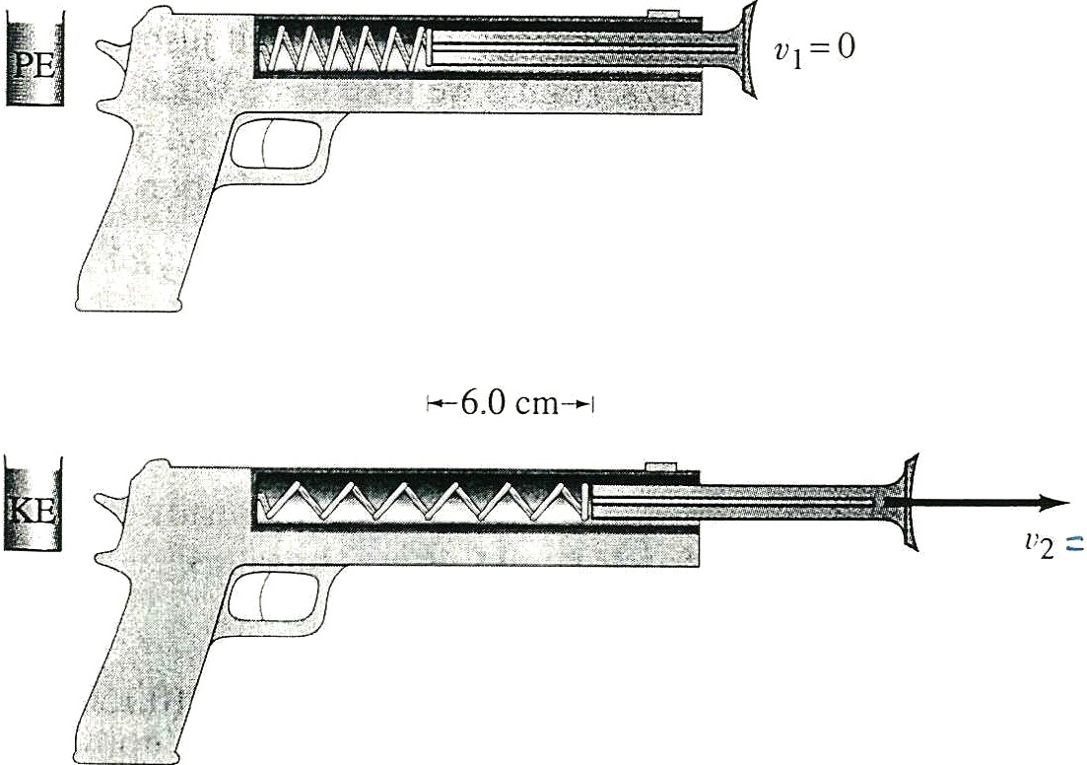
Örnek: Oyuncak Dart Tabancası
Mekanik Enerjinin Korunumu!
⇒ (½)m(v₁)²
+ (½)k(x₁)²
= (½)m(v₂)²
+ (½)k(x₂)²
Tabancadan
ayrıldığı andaki sürati?
x₁ = 0.06 m, v₁ = 0, m = 0.1 kg, k = 250 N/m
x₂ = 0, v₂ = ? ;v₂ = 3 m/s olur.
?

Slide 19
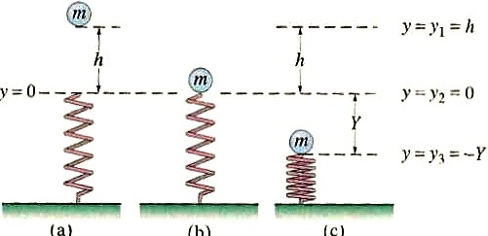
Örnek: PE’ nin İki Türü
m =2.6 kg
h =0.55 m
Y = 0.15 m
k = ?
İki aşamalı bir problem: ADIM 1: (a) → (b)
⇒ (½)m(v₁)² + mgy₁ = (½)m(v₂)² + mgy₂
v₁ = 0, y₁ = h = 0.55 m, y₂ =0 . v₂ = 3.28 m/s olur.
ADIM 2: (b) → (c) (hem yerçekimi hem yay PE)
⇒ (½)m(v₂)²+(½)k(y₂)²+mgy₂ = (½)m(v₃)² + (½)k(y₃)² + mgy₃
y₃ = Y = 0.15m, y₂ = 0 ⇒ (½)m(v₂)² = (½)kY² - mgY
k yı çözünüz ve k = 1590 N/m elde ediniz
Farklı ÇÖZÜM yolu: (a) → (c) (b) yi atlayınız
v₁ = 0
v₂ = ?
v₃ = 0

Slide 20
Kesim 8.3: Sürtünmeli Problemler
Genel olarak
W_{NC} = ΔK + ΔU
elde ettik.
  W_{NC} = Korunumsuz kuvvetlerin yaptığı iş
  ΔK = KE deki değişim
  ΔU = (korunumlu kuvvetler) PE deki değişim
Sürtünme korunumsuz bir kuvvettir! Sürtünme varsa, (W_{NC} → W_{f}) elde ederiz.
  W_{f} = Sürtünmenin yaptığı iş
  d mesafesinde hareket edilmesinde kinetik sürtünme kuvveti f_{k} ; W_{f} = - f_{k}d işi yapar.

Slide 21
Sürtünme olduğu zaman,
W_{f} = -f_{k}d = ΔK + ΔU = K_{f} – K_{i} + U_{f} – U_{i}
  elde ederiz.
  Hatta şu anda, K + U ≠ Sabit!
  Bunun yerine, K_{i} + U_{i}+ W_{f} = K_{f} + U_{f}
YADA: K_{i} + U_{i} - f_{k}d = K_{f}+ U_{f}
Yerçekimi PE için:
(½)m(v_{i})² + mgy_{i} = (½)m(v_{f})² + mgy_{f} + f_{k}d
esneklik yada yay PE için:
(½)m(v_{i})² + (½)k(x_{i})² = (½)m(v_{f})² + (½)k(x_{f})² + f_{k}d

Slide 22
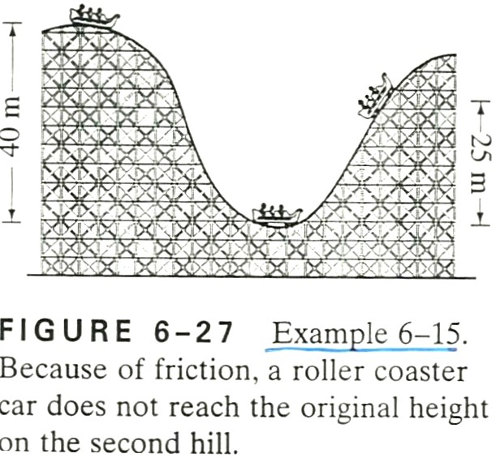
Örnek: Sürtünmeli lunapark treni
m=1000 kg, d=400 m, y₁=40 m, y₂= 25 m, v₁= y₂ = 0, f_{k} = ?
(½)m(v₁)² + mgy₁ = (½)m(v₂)² + mgy₂ + f_{k}d
⇒ f_{k}= 370 N

Slide 23
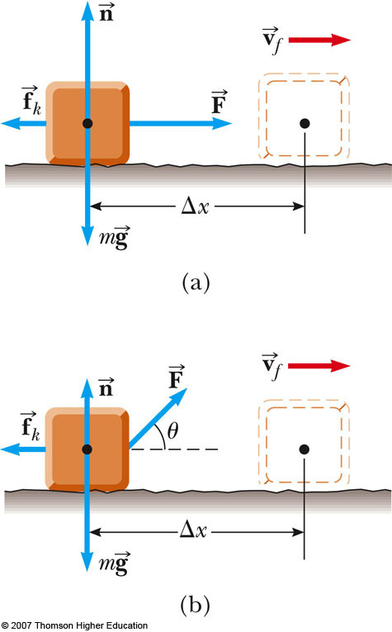
Örnek 8.4 – pürüzlü yüzeyde bir bloğun Çekilmesi
m = 6 kg kütleli bir blok sabit yatay F = 12 N kuvveti ile pürüzlü yüzeyde çekiliyor. Kinetik sürtünme katsayısı μ_{k} = 0.15 dir. Δx = 3 m uzaklığa hareket ediyor. Son sürati bulunuz.

Slide 24
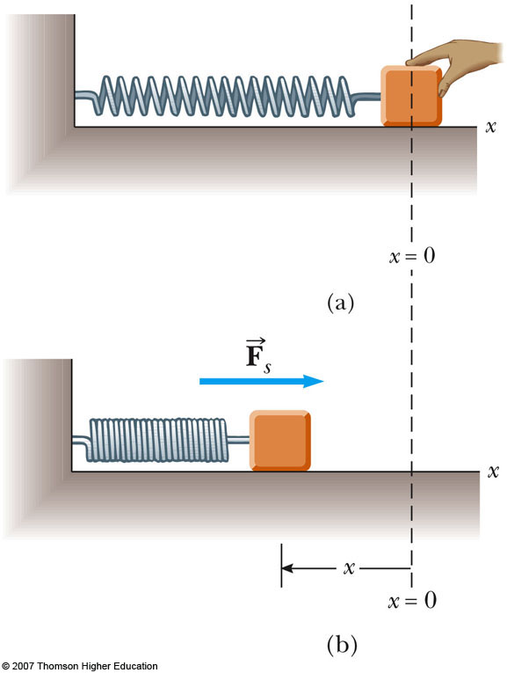
Örnek 8.6 – Blok – Yay Sistemi
m = 1.6 kg kütleli bir blok yay sabiti k = 1,000 N/m olan ideal bir yaya tutturuluyor. Yay
x = - 2.0 cm = - 2 × 10⁻² m sıkıştırılıyor ve denge halinden bırakılıyor.
(A) Sürtünme yoksa, x = 0 daki süratini bulunuz.
(B) Sabit sürtünme kuvveti f_{k} = 4 N ise x = 0 daki süratini bulunuz.

Slide 25
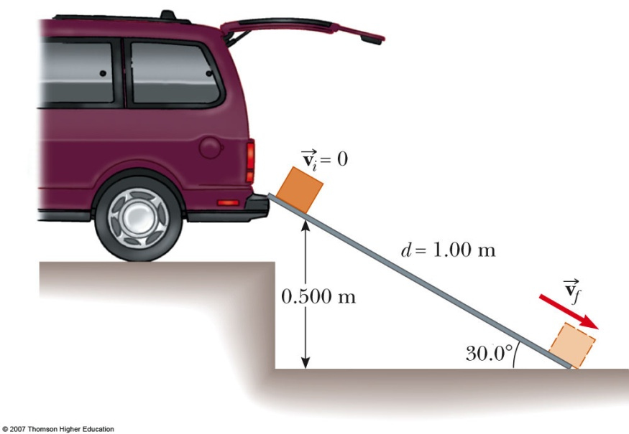
Örnek. 8.7 – Kutu aşağıya doğru bir rampadan bırakılıyor
m = 3.0 kg kütleli bir kutu y_{i} = 0.5 m yükseklikten durgun halden bırakılıyor ve uzunluğu d = 1.0 m ve zemin ile yaptığı açı θ = 30° olan rampadan aşağıya doğru kayıyor . Sabit sürtünme kuvveti f_{k} = 5 N dır. Daha sonra yatay yüzeyde hareket etmeye devam ediyor.
(A) en altta sürati nedir.
(B) Sürtünme kuvvetinin aynı olduğunu varsayarak, kutu rampadan ayrıldıktan sonra yatay yüzeyde ne kadar ilerler.

Slide 26
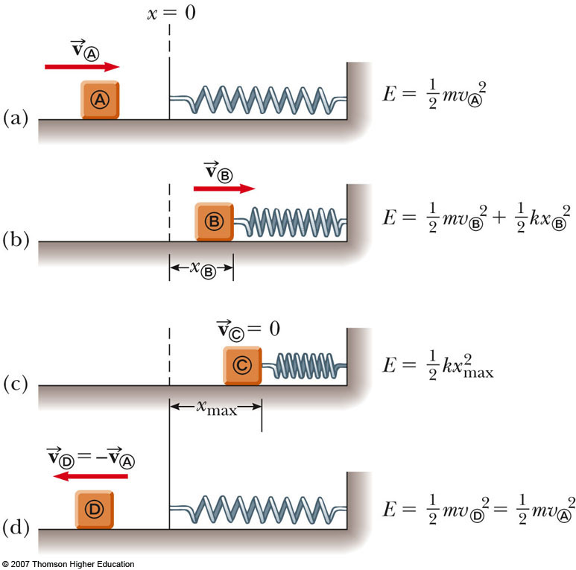
Örnek. 8.8 – Blok-Yay Çarpışması
m = 0.8 kg kütleli bir blok sağa doğru v_{A} = 1.2 m/s ilk hızıyla hareket ediyor. Yay sabiti k = 50 N/m olan bir yayla çarpışıyor.
(A) Sürtünme yoksa, çarpışmadan sonra yayın maksimum sıkışma uzunluğunu x_{max} bulunuz.
(B) Blok ile yüzey arasında sabit f_{k} sürtünme kuvveti vardır. Sürtünme katsayısı μ_{k} = 0.5 dır. şu anda maximum sıkışma mesafesi x_{C} nedir?

Slide 27
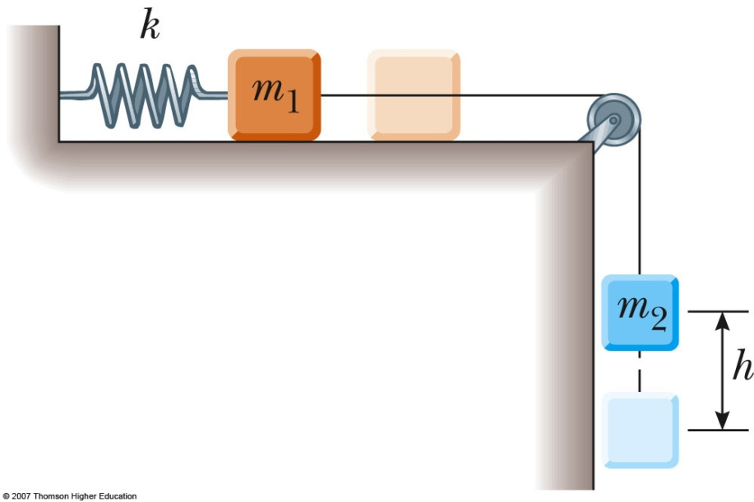
Örnek 8.9 –Birbirine bağlı olan hareketli bloklar
m₁ ve m₂ kütleli iki blok yay sabiti k olan bir yayla birbirine bağlanıyor. m₁ yatay sürtünmeli yüzeyde hareket ediyor. Yay gerilmemişken ve m₂ yerden h yüksekliğindeyken sistem durgun halden bırakılıyor. m₂ yere değdiğinde sistem duruyor. m₁ ve masa arasındaki μ_{k} kinetik sürtünme katsayısını hesaplayınız.

Slide 28
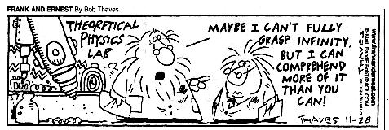
Kesim 8.5: Güç

Slide 29
Güç ≡ W işinin yapılma hızı yada E enerjisinin dönüşme hızı :
Ani Güç: P ≡ (dE/dt) = (dW/dt)
Δt zaman aralığında yapılan W işi:
Ortalam Güç: P_{ort} = (W/Δt)
SI güç birimleri: P = (Enerji)/(zaman) = (İş)/(Zaman)
Birim = Joule/Saniye = Watt (W). 1 W = 1J/s
  İngiliz birimi: Beygir Gücü (bg). 1bg = 746 W
“Kilowatt-saat” (Sizin Elektrik Güç faturanız). Enerji!
1 KWh = (10³ Watt) × (3600 s)
= 3.6 × 10⁶ W s = 3.6 × 10⁶ J

Slide 30
Güç ifadesini F kuvveti ve v hızı cinsinden yazmak uygundur. F ile θ açısı yapan Δr yerdeğiştirmesi ve F kuvveti için
W = F•Δr = FΔr cosθ
yazmıştık.
Ani Güç:
⇒ P = (dW/dt) = F•(dr/dt) = F•v
Ortalama Güç:
⇒ P_{ort} = (W/Δt) = F•(Δr/Δt) = F•v_{ort}
v_{ort} ≡ cismin ortalama hızı

Slide 31
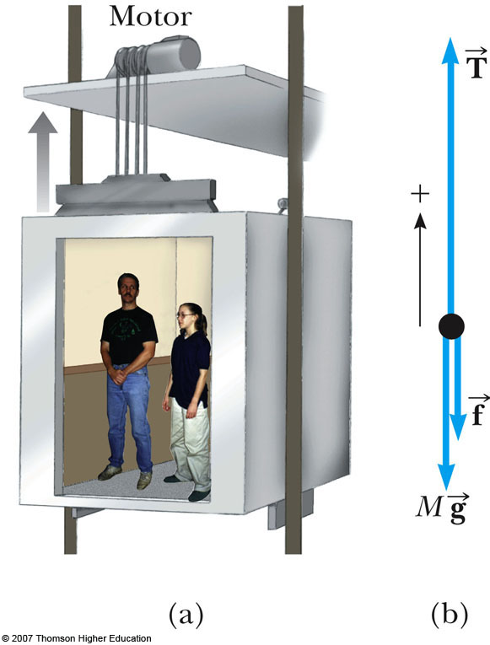
Örnek 8.10: Asansör motorundan verilen Güç
m_{e} = 1,600 kg kütleli asansör kabini m_{p} = 200 kg kütleli yolcuları taşır. Sabit f_{k} = 4,000 N sürtünme kuvveti harekete zıt yönde etki ediyor.
(A) Asansör kabini ile yolcuları sabit v = 3 m/s hızında yukarı kaldırması için motor için gerekli gücü bulunuz.
(B) Yukarı doğru a = 1.0 m/s² ivmesinde v ani hızında asansör kabininin yükselmesi için motor için gerekli gücü bulunuz.
Notes:
Figure 8.13: (Example 8.10) (a) The motor exerts an upward force T on the elevator car. The magnitude of this force is the tension T in the cable connecting the car and motor. The downward forces acting on the car are a friction force f and the gravitational force F_{g} = Mg. (b) The free-body diagram for the elevator car.

Slide 32
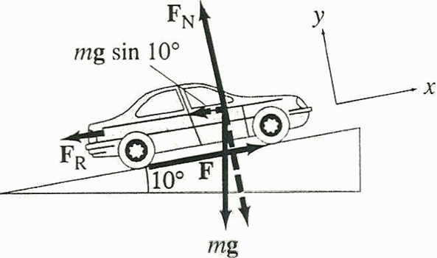
Örnek: Bir Araba için Gereken Güçler
m = 1,400 kg kütleli bir araba için gereken
gücü hesaplayınız.
v = 22 m/s sabit hızda θ = 10° açıyla
tepeye tırmandığı zaman.
Çözüm:∑F_{x} = 0
⇒ F – F_{R} – mg sinθ = 0
Gereken kuvveti F = 3,100 N olarak verir.
Güç: P = Fv = (3,100)(22) = 6.8 × 10⁴ W
b) F_{R} = 700 N geciktirme kuvveti ile t = 10 s içinde hızı v_{i} = 25.0 m/s
den v_{f} = 30.6 m/s ye yer seviyesi üzerinde ivmelendiği zaman,
Çözüm: Şimdi, θ = 0. ∑F_{x} = ma yada F – F_{R}= ma ⇒ F = F_{R}+ ma (1)
v_{f} = v_{i} + at ⇒ a = (v - v₀)/t = (30.6 – 25)/(10) = 0.93 m/s²
Şimdi, (1) F = 2,000 N gereken kuvveti verir.
Maksimum Güç: P = Fv_{f} = (2,000)(30.6) = 6.12 × 10⁴ W

